Slide 1


BIOMA
Αποκεντρωμένη διαχείριση των βιοαποβλήτων και Αξιοποίησή τους με χρήση εναλλακτικών και καινοτόμων συστημάτων επεξεργασίας
Παραδοτέο 2.2.2 – Μηχανή Παιχνιδοποίησης

Slide 2
Σκοπός: ευαισθητοποίηση και εκπαίδευση μαθητών, πολιτών, επιχειρήσεων (τυροκομεία, μονάδες εστίασης, ξενοδοχεία, κλπ.) και επισκεπτών (τουριστών) για τις επιδόσεις ανά περιοχή (και επιχείρηση) στη συλλογή ή/και αξιοποίηση των βιοαποβλήτων.
Παραδοτέο | 2.2.2
Μηχανή Παιχνιδοποίησης
Η μηχανή θα:
Παρέχει τη δυνατότητα δημιουργίας διαδικτυακών εφαρμογών και εφαρμογών για ταμπλέτες και έξυπνα κινητά (tablets/smartphones) με φιλικό και κατανοητό προς τον τελικό χρήστη γραφικό περιβάλλον
Παρέχει πληροφόρηση σχετικά με το είδος και ποσότητες των συλλεχθέντων αποβλήτων, το είδος και ποσότητες παραγόμενων προϊόντων/καυσίμων προς αξιοποίηση
Περιλαμβάνει εκλαϊκευμένα μοντέλα υπολογισμού των ωφελειών/ θετικών επιπτώσεων για την τοπική κοινωνία και οικονομία (βάσει των καταγεγραμμένων μετρήσεων)
Προωθεί τους τοπικούς πρωταθλητές στην συλλογή/αξιοποίηση οργανικών αποβλήτων.

Slide 3
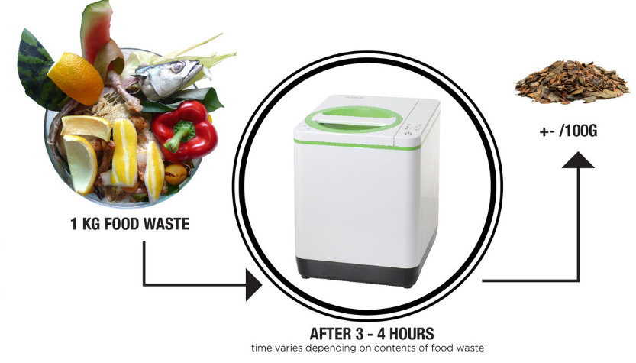
Παραδοτέο | 2.2.2
Μηχανή Παιχνιδοποίησης
Στόχος:
Ένα γέμισμα της μηχανής/ημέρα
1 κ. βιοαπόβλητα = 100 γρ. ξηραμένη ουσία
1 γρ. ξηραμένη ουσία = 1 πόντος ανταμοιβής

Slide 4
Παραδοτέο 2.2.2
Elements/Features
Status Points:
οι πόντοι που έχουν κερδηθεί
Achievements Symbols
silver award, golden award etc.
Leaderboard
πίνακας κατάταξης, διαφορετικός για individuals, σχολεία και επιχειρήσεις

Slide 5
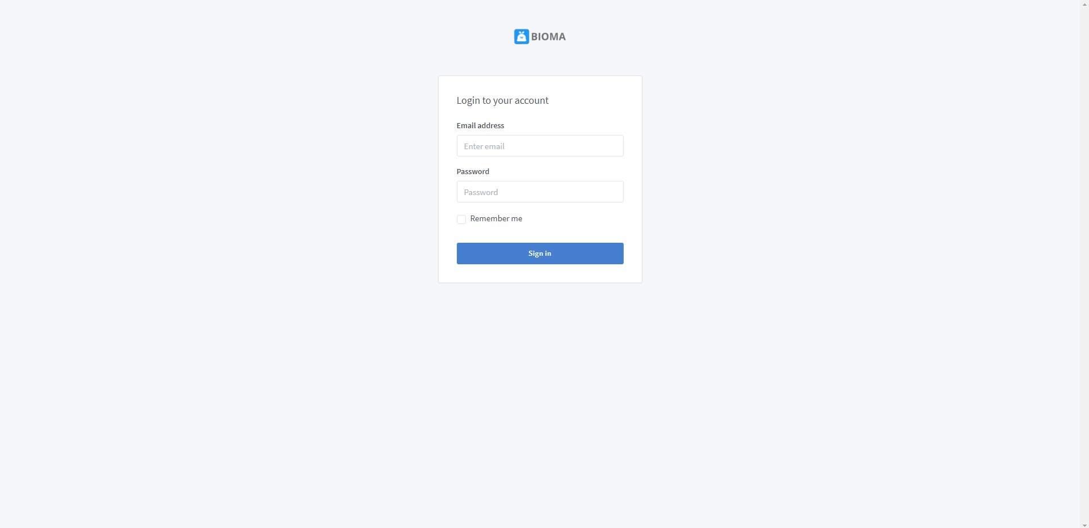
Παραδοτέο | 2.2.2
Είσοδος στην πλατφόρμα

Slide 6
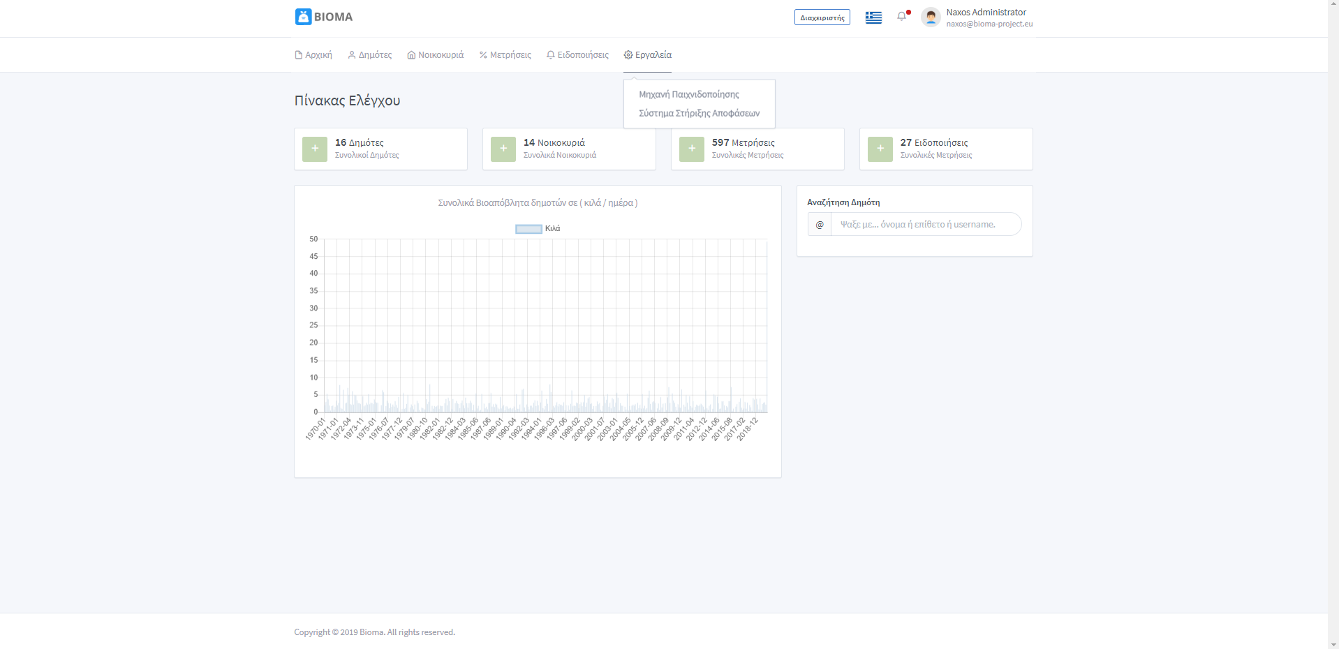
Παραδοτέο | 2.2.2
Μηχανή Παιχνιδοποίησης

Slide 7
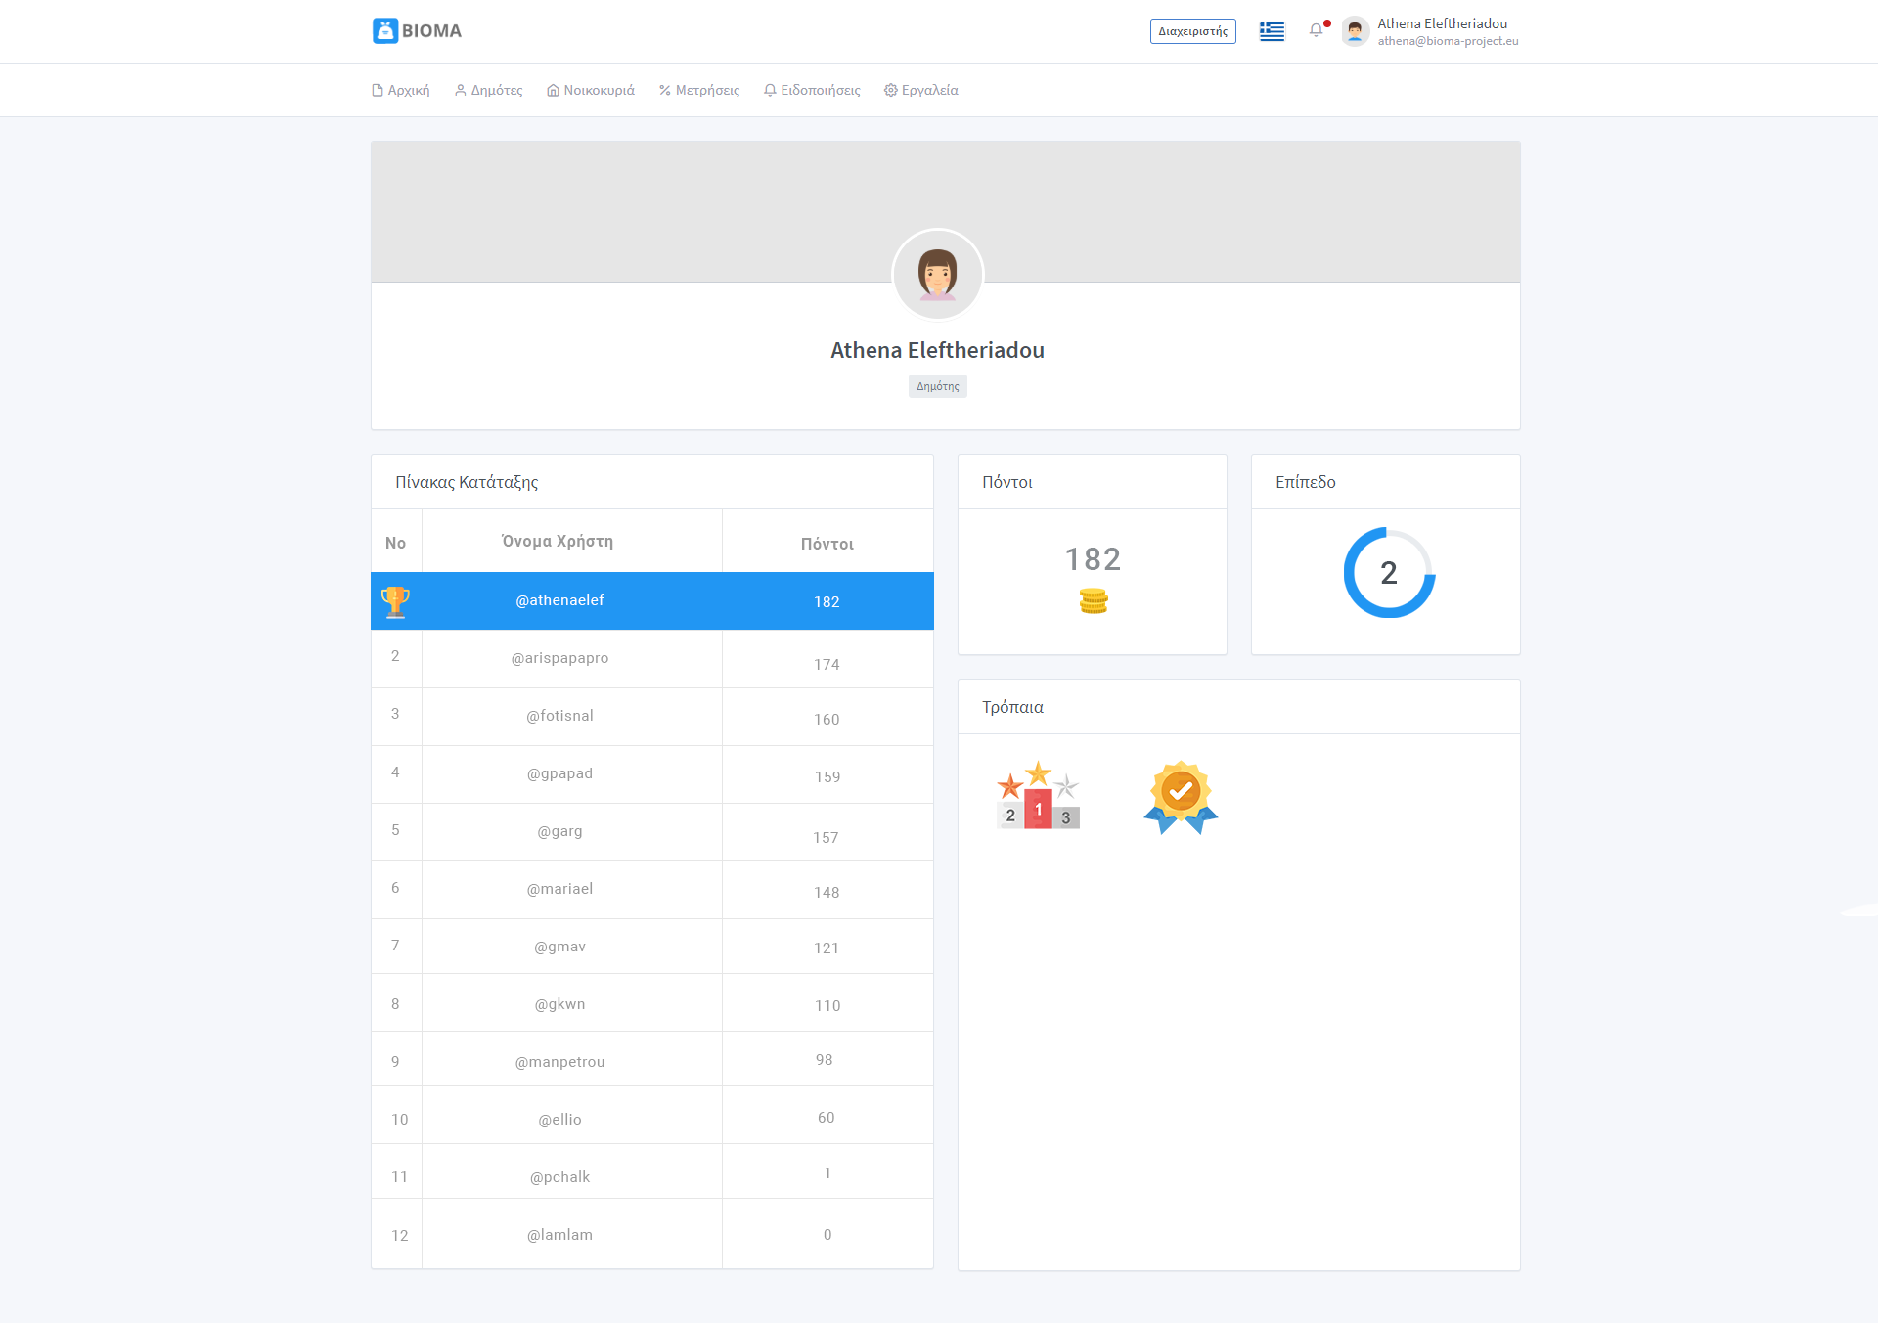
Παραδοτέο | 2.2.2
Προφίλ χρήστη

Slide 8
Παραδοτέο 2.2.3
Παρατηρήσεις, σχόλια και συζήτηση

Slide 9
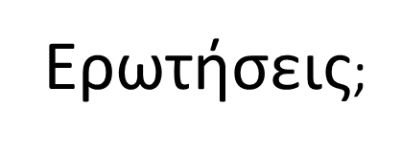
Ευχαριστώ για την προσοχή σας !
Στοιχεία επικοινωνίας:
kvotis@iti.gr
arispapapro@iti.gr
athielef@iti.gr
fnalmpantis@iti.gr
9

